Slide 1
Емоційний інтелект у юнацькому віці
Юнацький вік є ключовим етапом у розвитку особистості, що охоплює період від підліткового віку до початку дорослого життя. Саме в цей час формується особистісна свідомість, відбувається професійне самовизначення та розвиваються глибокі міжособистісні взаємини.
Емоційний інтелект відіграє вирішальну роль у встановленні та підтримці довірливих стосунків у юнацькому віці. Успішність розвитку особистості в цей період значною мірою визначається якістю міжособистісного спілкування та здатністю розуміти й керувати власними емоціями.
ОН

Slide 2
Вікові межі юнацького періоду
Підхід О. Власової
Підхід Е. Еріксона
Підхід І. Кона
Юнацький вік (14-19 років): етап самовизначення "світ та Я"
У контексті "теорії життєвого шляху" Еріксона, юність охоплює етапи від 14 до 30 років, що готує розвиток наступних стадій життя.
На основі лонгитюдних досліджень, пропонує класифікацію, де перехід від дитинства до зрілості охоплює період від 11-12 років до 23-25 років. Віковий етап з 18 до 25 років називає "пізньою юністю" або "початком дорослішання".
Молодість (20-25/30 років): етап "людської близькості"
Дорослість (25/30 років): етап "людської зрілості"

Slide 3
Значення емоційного інтелекту в юнацькому віці
Соціальна адаптація
Академічні досягнення
Чим більш успішно та вміло молода людина може керувати своїми емоціями, тим більш позитивно її сприймають інші. Розвиток параметрів емоційного інтелекту є ключовим фактором успіху молодих людей у сфері міжособистісного спілкування.
Українські дослідники встановили пряму залежність між розвитком емоційного інтелекту та успішністю студентів. Емоційний інтелект визнано важливим елементом комунікативної компетентності студентів.
Кар'єрний успіх
Емоційний інтелект сприяє успішній кар'єрі, оскільки допомагає у вирішенні конфліктів, прийнятті рішень та управлінні стресом на роботі. Д. Гоулмен підкреслив, що "життєвий успіх людини визначається не стільки загальним рівнем інтелекту, скільки здатністю до самопізнання та емоційної саморегуляції".

Slide 4
Особливості емоційного розвитку в юності
1
Розширення емоційного спектру
У юнацькому віці експресія емоцій стає більш виразною, з'являються нові відтінки вираження почуттів. Формуються загальні почуття, які стосуються великих ідей або філософських поглядів на світ.
2
Розвиток саморегуляції
При переході до юнацького віку знання про себе стає менш напруженим і більш спокійним. У цьому віці молоді люди вже краще вміють керувати своїми почуттями, зокрема, краще контролюють свої емоції та настрій.
3
Формування світоглядних почуттів
Юнаки та юначки починають розуміти не лише конкретні емоції, спрямовані на певні ситуації або людей, але й формують загальні почуття, такі як краса, трагіка, гумор тощо.

Slide 5
Дослідження емоційного інтелекту в Україні
С. Дерев'янко
Т. Зайчикова
О. Милославська
Досліджувала взаємозв'язок емоційного інтелекту з академічною успішністю та соціальною адаптацією студентів.
Вивчала роль емоційного інтелекту у профілактиці професійного вигорання серед молодих фахівців.
Досліджувала емоційний інтелект як компонент комунікативної компетентності студентів.
Г. Свідерська
Вивчала вплив емоційного інтелекту на формування особистісної ідентичності в юнацькому віці.

Slide 6
Біологічні передумови емоційного інтелекту
Особливості обробки інформації
Спадкові схильності
Генетичні фактори, що впливають на емоційну сприйнятливість та здатність до емпатії.
Нейрофізіологічні особливості сприйняття та обробки емоційних стимулів.
Рівень емоційного інтелекту батьків
Риси темпераменту
Впливає на дитину через збагачене навколишнє середовище, де вона отримує знання та навички для свого емоційного розвитку.
Вроджені особливості нервової системи, що визначають емоційну реактивність та стійкість.

Slide 7
Соціальні передумови емоційного інтелекту
Впевненість у емоційній компетентності
Віра у власні здібності розуміти та керувати емоціями
Рівень освіти батьків та сімейного доходу
Створює сприятливі умови для емоційного розвитку
Емоційно здорові стосунки між батьками
Формують базові моделі емоційної взаємодії
Рівень розвитку самосвідомості
Основа для розуміння та управління власними емоціями

Slide 8
Рівні контролю емоцій
Контроль значущих речей
Управління емоціями щодо важливих цінностей та пріоритетів
Контроль особистості
Регуляція емоцій, пов'язаних із самосприйняттям
Контроль почуттів
Безпосереднє управління емоційними реакціями
Контроль наших почуттів безпосередньо пов'язаний із самоконтролем. Всі ці процеси будуються на основі того, як ми розуміємо себе. Іншими словами, наше розуміння себе є основою для того, щоб управляти своїми емоціями.

Slide 9
Вплив освіти та доходу на емоційний інтелект
Успіх батьків
За результатами робіт Д. Гоулмана, успіх батьків у кар'єрі та матеріальний достаток можуть бути наслідком їхнього високого рівня емоційного інтелекту.
Вища освіта
Люди з вищим рівнем освіти, як правило, мають більше часу для самовдосконалення, що створює сприятливі умови для розвитку.
Збагачене середовище
Діти освічених та забезпечених батьків зростають у більш емоційно та інтелектуально насиченому середовищі.

Slide 10
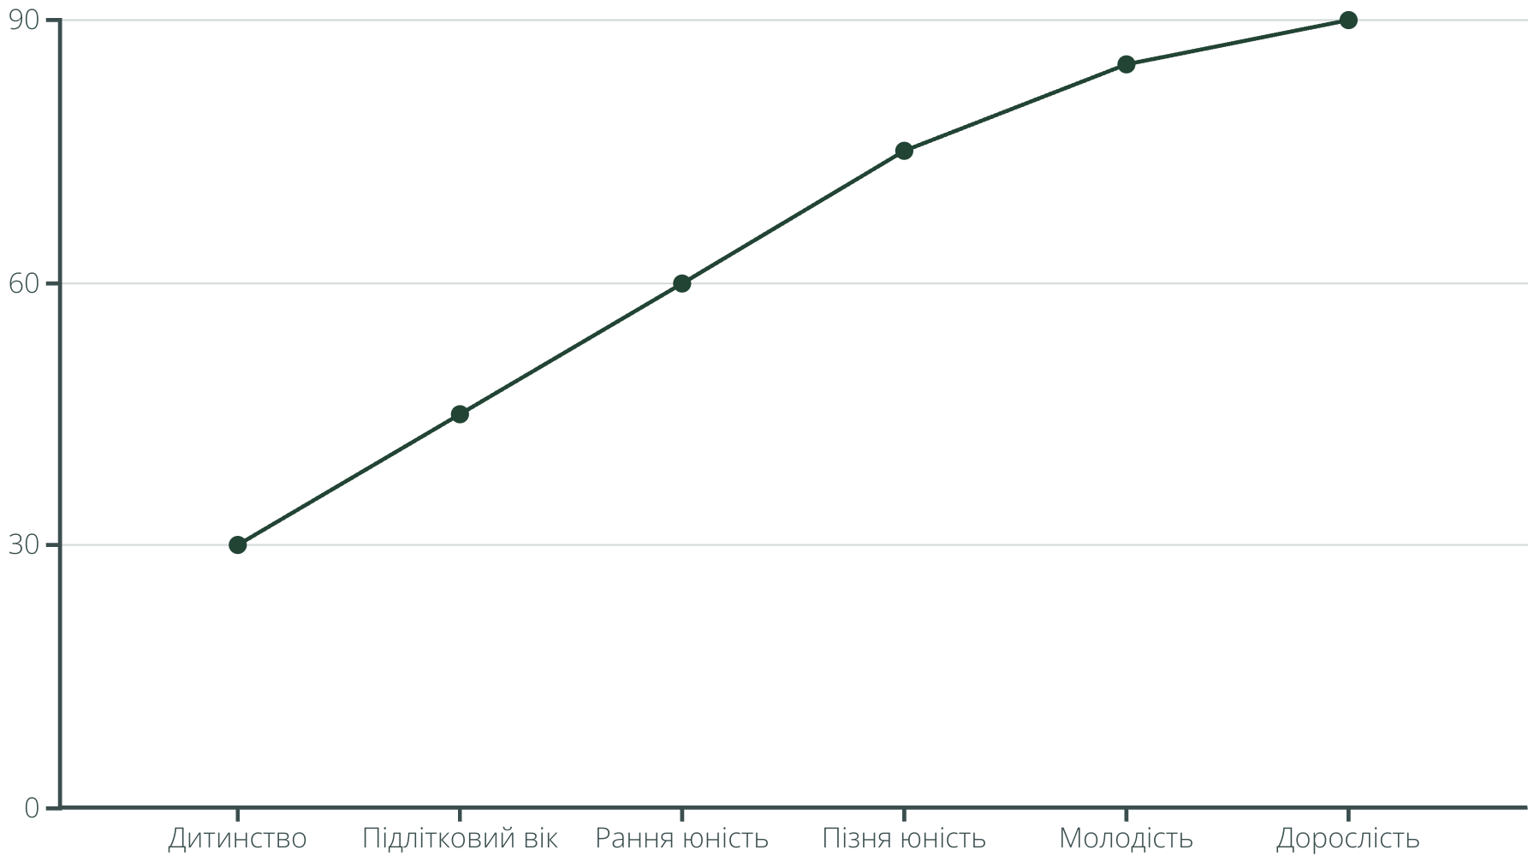
Розвиток емоційного інтелекту з віком
Вчені, що досліджують емоційний інтелект, виявили, що зі зростанням життєвого досвіду емоційний інтелект підвищується, і цей процес активніше протікає у період молодості та дорослості. У дітей рівень емоційного інтелекту зазвичай нижчий, ніж у дорослих, однак формування емоційних навичок у дитинстві є особливо важливим.

Slide 11
Програми розвитку емоційного інтелекту
Дорослий вік
Важливість і актуальність тренінгів з розвитку емоційного інтелекту особливо відчутна в цьому віці,. На рівень емоційного інтелекту впливає самосвідомість, здатність до рефлексії та врахування почуттів і потреб інших.
Підлітковий та юнацький вік
Науковці вважають, що в школах потрібно проводити спеціальне навчання, щоб допомогти учням розвивати навички управління своїми емоціями. Це можна здійснити через безпосереднє навчання або створення сприятливого психологічного середовища.
Оцінка ефективності
Більшість психологів наголошують, що потрібно ще багато працювати над розробкою науково обґрунтованих методів розвитку та тестів емоційного інтелекту до та після впровадження програм, щоб оцінити їх ефективність.

Slide 12
Очікування та реальність у юнацькому віці
35%
70%
Завищені очікування
Реалістичні погляди
Відсоток юнаків, які перебільшують свої очікування щодо освіти, соціального статусу та матеріального благополуччя
Відсоток юнаків з реалістичними очікуваннями стосовно майбутньої професійної діяльності та сімейного життя
65%
Емоційна стабільність
Відсоток юнаків, які демонструють здатність керувати своїми почуттями та контролювати емоції
Юнаки та юначки зазвичай мають реалістичні очікування стосовно своєї майбутньої професійної діяльності та сімейного життя. Проте вони часто перебільшують свої очікування щодо освіти, соціального статусу та матеріального благополуччя. Це може викликати емоційні турботи, які потребують контролю.

Slide 13
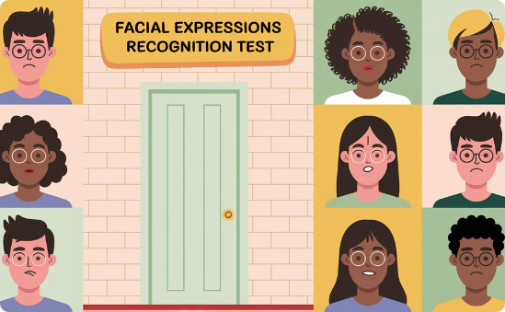
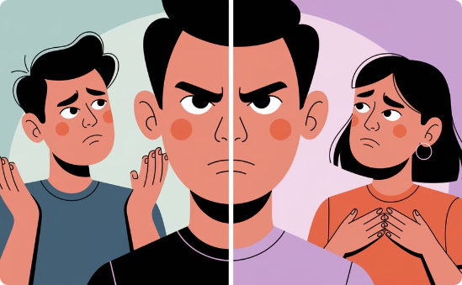
Дослідження розпізнавання емоцій
Методика "Словник емоцій"
Дослідження Т. Березовської
Гендерні відмінності
Е. Іванова досліджувала здатність розпізнавати емоції за допомогою міміки як структурний елемент емоційного інтелекту. Для оцінки здатності до вербалізації було використано методику "Словник емоцій", яка дозволяє виявити обсяг активного словника кожного випробуваного.
Дослідження Т. Березовської демонструє, що спеціально організоване навчання та виховання може сприяти розвитку емоційного інтелекту. Активна участь у навчальному процесі сприяє розширенню емоційної компетентності у старшокласників.
У хлопців розвиток емоційного інтелекту проявляється у збільшенні здатності розпізнавати емоції інших людей, а у дівчат – у поліпшенні управління власною емоційною сферою.

Slide 14
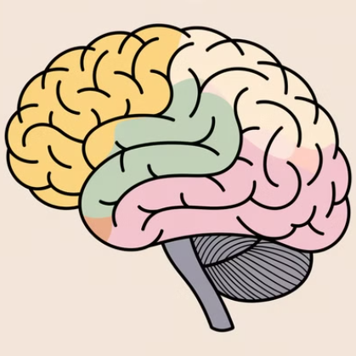
Висновки щодо емоційного інтелекту в юнацькому віці
Юнацький вік є критичним періодом для розвитку емоційного інтелекту та емоційний інтелект продовжує розвиватися на етапі дорослості. У юнацькому віці формуються основи емоційної життєвої сфери, яка потім впливає на емоційне становище в дорослому житті. Молодь має особливу емоційну чутливість, і за наявності сприятливих умов можуть активно розкриватися всі можливості емоцій.
Спілкування стає ключовим типом активності, який сприяє розвитку особистості та формуванню нових здібностей, що є важливими для подальшого повноцінного та гармонійного розвитку. Саме в міжособистісному спілкуванні молода людина відкриває для себе різні емоції та почуття, вчиться їх розпізнавати та керувати ними.

